Slide 1


Об организации исполнения
Комплексного плана противодействия идеологии терроризма в Российской Федерации
на 2024 – 2028 годы

Slide 2

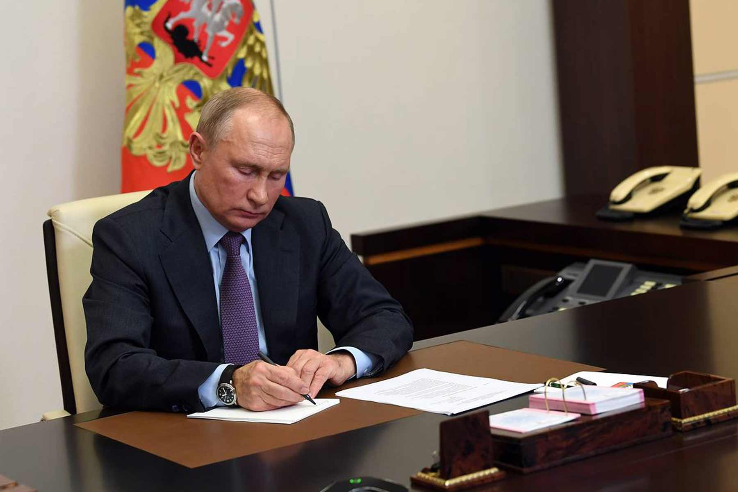
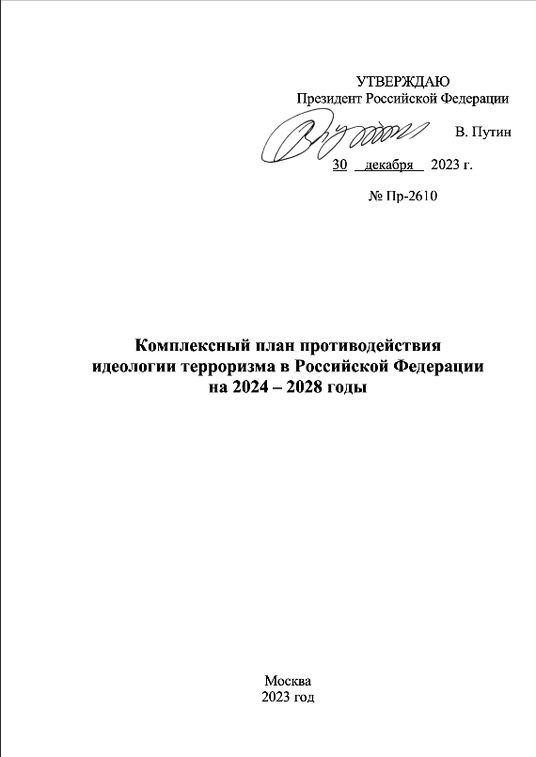
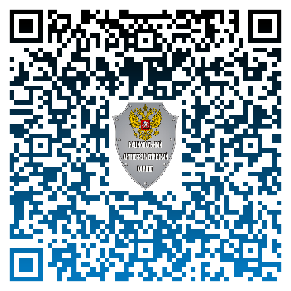
Комплексный план на 2024 – 2028 годы
Комплексный план противодействия
идеологии терроризма
в Российской Федерации
на 2024-2028 годы

Slide 3
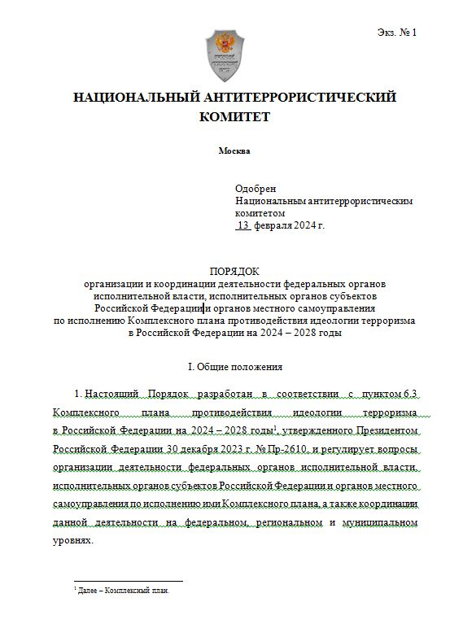
Комплексный план на 2024 – 2028 годы
Порядок реализации Комплексного плана на 2024 – 2028 годы
Предусмотрено наличие:
Головного исполнителя
ПОРЯДОК
организации и координации деятельности федеральных органов исполнительной власти, исполнительных органов субъектов Российской Федерации и органов местного самоуправления по исполнению Комплексного плана противодействия идеологии терроризма в Российской Федерации
на 2024 – 2028 годы
Ответственных исполнителей из числа
исполнительных органов субъектов РФ
Ответственных должностных лиц
Исполнительно-распорядительных органов
местного самоуправления

Slide 4


Общегосударственная система
противодействия терроризму
Президент
Российской Федерации
Профилактика терроризма
Борьба с терроризмом
Национальный антитеррористический
комитет
Федеральный оперативный штаб
Федеральный уровень
Федеральные органы исполнительной власти
Антитеррористические комиссии в субъектах
Российской Федерации
Оперативные штабы
в субъектах Российской Федерации
Оперативные штабы
в морских районах (бассейнах)
Региональный уровень
Территориальные органы федеральных
органов исполнительной власти и органы власти субъектов РФ
Антитеррористические комиссии муниципальных образований
Оперативные группы в муниципальных образованиях
Оперативные группы в морских районах (бассейнах)
Муниципальный уровень
Органы местного самоуправления

Slide 5
Комплексный план на 2024 – 2028 годы
порядок реализации Комплексного плана
на региональном уровне
Назначение уполномоченных ответственных должностных лиц
и подразделений в ТО ФОИВ
Руководитель
ТО ФОИВ или подведомственной организации
Организация ежегодного планирования по реализации мероприятий КП
и направление плана в аппарат АТК
Реализация мероприятий Комплексного плана
Общее руководство
и контроль за реализацией мероприятий КП
Участие (по запросу) в заседаниях АТК
и региональной рабочей группы
по исполнению КП

Slide 6
Комплексный план на 2024 – 2028 годы
порядок реализации Комплексного плана
на региональном уровне
Назначение уполномоченных ответственных должностных лиц
и головного ИО
Высшее должностное лицо субъектов РФ
Определение обязанностей уполномоченных ответственных должностных лиц и подведомственных организаций
Общее руководство
и контроль за реализацией мероприятий КП
Разработка регламентов деятельности уполномоченных ответственных должностных лиц и подведомственных организаций
Реализация мероприятий Комплексного плана
Контроль за ежегодным планированием мероприятий по КП
Организация деятельности
ИО по оказанию методической помощи ОМСУ
Организация разработки программ (подпрограмм)
Определение состава региональной рабочей группы по реализации мероприятий КП

Slide 7
Комплексный план на 2024 – 2028 годы
порядок реализации Комплексного плана
на региональном уровне
Организация планирования мероприятий по КП ответственными исполнителями
с указанием ими мероприятий ОМСУ
Головной исполнитель субъекта РФ
Проведение совещаний региональной рабочей группы по исполнению КП
Реализация мероприятий Комплексного плана
Координация работы ответственных исполнителей
Внесение предложений о заслушивании исполнителей и (или) глав ОМСУ
на заседаниях АТК, а также об организации разработки государственных (муниципальных) госпрограмм
Ежемесячный и итоговый контроль исполнения КП, информирование
о его результатах аппарат АТК

Slide 8
Комплексный план на 2024 – 2028 годы
порядок реализации Комплексного плана
на муниципальном уровне
Назначение заместителя, ответственного за организацию и контроль деятельности по исполнению КП
Главы муниципальных образований
в рамках участия
в реализации КП
Организация планирования работы
по КП в рамках отдельного документа
Реализация мероприятий Комплексного плана
Обеспечение предоставления информации о реализации КП в ИО,
а также в аппараты
АТК МО

Slide 9
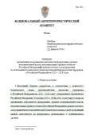
Комплексный план на 2024 – 2028 годы
координация работы на региональном уровне
Аппараты АТК в субъектах Российской Федерации:
Оказывают методическую и практическую помощь головному исполнителю по планированию работы по реализации КП, а также организации совещаний региональной рабочей группы
по исполнению КП
Обеспечивают взаимодействие головного исполнителя с ТО ФОИВ
и подведомственными им организациями, в том числе Координационными центрами,
а также заинтересованными ИО
Направляют ежемесячно в аппарат НАК (в рабочем порядке) сведения
о наиболее значимых мероприятиях, реализованных в рамках исполнения КП
Направляют в НАК одобренный на заседании АТК полугодовой и годовой отчет
об исполнении КП

Slide 10
Комплексный план на 2024 – 2028 годы
координация работы на региональном уровне
Координацию деятельности ТО ФОИВ, ИО и ОМСУ на местах осуществляют
АТК в субъектах Российской Федерации:
Проведение не менее 2-х раз в год заседаний АТК по вопросам реализации КП
Организация участия ОМСУ в планировании и проведении мероприятий
по противодействию идеологии терроризма
Организация выездов представителей ИО в муниципальные образования для изучения практики реализации мероприятий по противодействию идеологии терроризма

Slide 11
Комплексный план на 2024 – 2028 годы
координация работы на региональном уровне
Координацию деятельности ТО ФОИВ, ИО и ОМСУ на местах осуществляют
АТК в субъектах Российской Федерации:
Проведение не менее 2-х раз в год заседаний АТК по вопросам реализации КП
Организация участия ОМСУ в планировании и проведении мероприятий
по противодействию идеологии терроризма
Организация выездов представителей ИО в муниципальные образования для изучения практики реализации мероприятий по противодействию идеологии терроризма

Slide 12
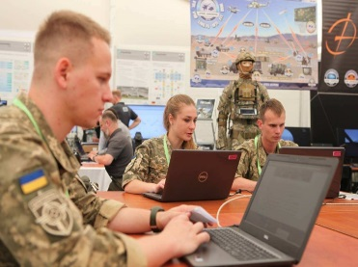
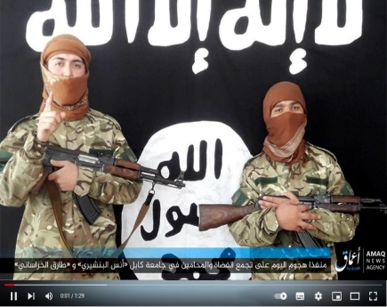
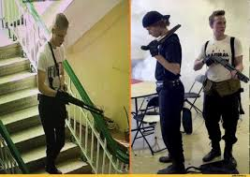
Обстановка в сфере противодействия терроризму
диверсионно-террористическую деятельность
(«Азов», «Правый сектор», «Легион Свободы», УНА-УНСО, УПА)
деятельность международных
террористических организаций
(«ИГИЛ», «Аль-Каида», «Хизб ут-Тахрир аль-Ислами»)
совершение преступлений, связанных
с массовыми убийствами
(«Колумбайн», «Маньяки. Культ убийств»)

Slide 13
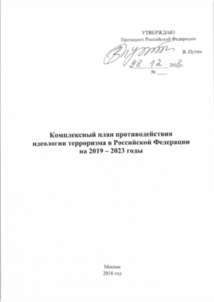
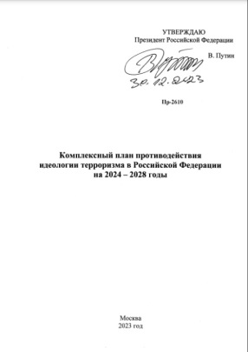
Комплексный план на 2024 – 2028 годы
Цель
Цель
Комплексный план
противодействия идеологии терроризма в Российской Федерации на 2018–2023 годы
Защита населения
от пропагандистского (идеологического) воздействия МТО, сообществ и отдельных лиц
Формирование у населения на основе традиционных российских духовно-нравственных ценностей неприятия идеологии терроризма и устойчивости
к ее пропаганде.
Комплексный план
противодействия идеологии терроризма в Российской Федерации на 2024–2028 годы

Slide 14

Комплексный план на 2024 – 2028 годы
Исполнители Комплексного плана:
Федеральные органы исполнительной власти
Комплексный план
противодействия идеологии терроризма
в Российской Федерации
на 2024–2028 годы
Исполнительные органы субъектов
Российской Федерации
Органы местного самоуправления
РАНХиГС и учебно-методические центры
Координационные центры при федеральных вузах
Общественные организации, социально ориентированные некоммерческие организации

Slide 15
Комплексный план на 2024 – 2028 годы
Структура Комплексного плана на 2024–2028 годы
Общая профилактика
Комплексный план
противодействия идеологии терроризма
в Российской Федерации
на 2024–2028 годы
Адресная профилактика
Индивидуальная профилактика
Информационно-пропагандистская (разъяснительная) деятельность и защита информационного пространства
Кадровое и методическое обеспечение профилактической работы

Slide 16
Комплексный план на 2024 – 2028 годы
общая профилактика
Использовать в качестве информационных поводов для продвижения антитеррористической тематики памятные даты, профессиональные праздники и всероссийские патриотические акции
Проводить профилактическую работу с опорой на развитие у молодежи традиционных
российских духовно-нравственных ценностей
Задействовать потенциал образовательного процесса в профилактике терроризма
Прививать обучающимся навыки безопасного поведения в социальных сетях и сети «Интернет»
Создавать безопасные условия в образовательной среде
Привлекать НКО и общественные объединения к деятельности по формированию
неприятия идеологии терроризма

Slide 17
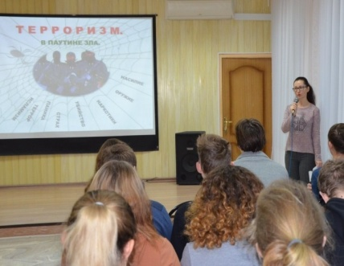
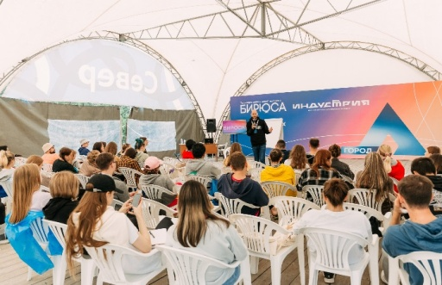
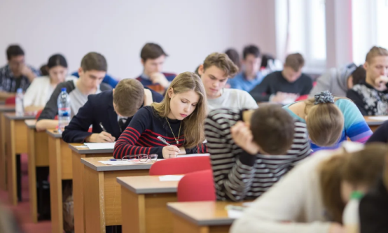
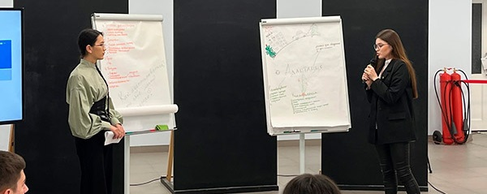
Комплексный план на 2024 – 2028 годы
1 полугодие 2024 г.
Исполнителями Комплексного плана проведено более 1 млн общепрофилактических
(просветительских, воспитательных, культурно-досуговых и спортивных) мероприятий.
С применением практики использования онлайн-форматов (видеоконференций, телемостов и интернет-площадок) профилактический охват составил свыше 25 млн человек, включая жителей новых регионов
ФОИВ в подведомственных вузах организовано более 15 тыс. встреч, семинаров и «круглых столов», направленных на развитие у профессорско-преподавательского состава и студентов (более 1 млн человек) критического мышления и разъяснение манипулятивных технологий со стороны деструктивных организаций. В сфере общего и среднего специального образования аналогичными мероприятиями
в регионах было охвачено более 6,7 млн обучающихся

Slide 18
Комплексный план на 2024 – 2028 годы
адресная профилактика
Категории лиц, требующие профилактического внимания:
Отбывшие или отбывающие наказание за ПТН
Иностранные студенты, трудовые мигранты
Члены семей лиц, причастных к террористической деятельности
Представители духовенства, получившие религиозное образование за рубежом
Несовершеннолетние, состоящие на различных учетах
Молодые люди, разделяющие идеи деструктивных субкультур
Обучающиеся, склонные к массовому насилию и суицидальному поведению
Ранее проживавшие на территориях подконтрольных киевскому режиму
Прибывающие из новых регионов Российской Федерации

Slide 19
Комплексный план на 2024 – 2028 годы
индивидуальная профилактика
Предусмотрены меры по формированию у лиц, подпавших под влияние идеологии терроризма, мотивов к отказу от преступных намерений
Социально-психологическое тестирование
Социометрические исследования
Педагогическое наблюдение
Индивидуальная работа
Учет социально-бытовых проблем, трудностей социализации и освоения образовательных программ

Slide 20
Комплексный план на 2024 – 2028 годы
индивидуальная профилактика
Для недопущения вовлечения школьников в деструктивные течения необходимо:
На системной основе осуществлять мониторинг школьного климата и качества воспитательной работы
Выработать алгоритмы взаимодействия школьных профилактических структур
Привлечь родительское сообщество к участию в коллегиальном управлении образовательных организаций
Развить у школьников критическое мышление, правовую культуру
и медиаграмотность
Активировать работу по формированию у обучающихся российских традиционных духовно-нравственных ценностей
Повысить качество работы советника директора по воспитанию
Повысить компетентность административного и педагогического состава

Slide 21
Комплексный план на 2024 – 2028 годы
Организационно-управленческие меры
Назначение ответственных должностных лиц, реализующих мероприятия по ПИТ и АТЗ, определение их обязанностей
Организация взаимодействия, обмена информацией с АТК, исполнительными органами субъектов РФ, правоохранительными органами
Организация взаимодействия с КДН, ПДН, ПНД, ЗАГС, работодателями, общественными организациями, медицинскими учреждениями
Разработка планов деятельности образовательной организации по направлениям работы (воспитательная, ПИТ, психологическая и др.)
Мониторинг
Противодействие идеологии терроризма
Антитеррористическая защищенность
Иностранные студенты, прибывшие из стран
с повышенной террористической активностью
Профилактика
общая | адресная | индивидуальная
Инженерно-техническое обеспечение, физическая охрана
Молодые люди, состоящие на различных
видах учета
Подготовка кадров
специалисты | преподаватели | студенты
Типовая модель нарушителя,
алгоритмы действий при угрозах
Профессорско-преподавательский состав, педагоги, тренерский состав
Научная и методическая работа
Готовность руководителей, преподавателей и студентов
к реагированию,
проведение тренировок
Лица, проживавшие ранее на подконтрольных киевскому режиму территориях
Студенты, являющиеся членами семей лиц, причастных к террористической деятельности
Контроль состояния АТЗ
Воспитательная работа

Slide 22
Комплексный план на 2024 – 2028 годы
информационно-пропагандистская деятельность
и защита информационного пространства
Создание организационных основ для производства
и распространения антитеррористического контента
Задействование студенческих медиа-центров, социально ориентированных НКО, продюсерских центров, творческих объединений, киностудий, администраторов популярных каналов в социальных сетях и мессенджерах
Выявление и блокировка запрещенных материалов с сети «Интернет»
Учет результатов мониторинга активности деструктивных сообществ

Slide 23
Комплексный план на 2024 – 2028 годы
кадровое и методическое обеспечение
Конкретизирована роль координационных центров на базе федеральных вузов Минобрнауки России по подготовке специалистов
Предусмотрена деятельность координационных центров на базе федеральных вузов Минобрнауки России по подготовке для исполнительных органов субъектов РФ методических материалов
Минкультуры России поручено сформировать электронный каталог антитеррористических материалов (текстовых, графических, аудио и видео)

Slide 24


ТЕРРОРИЗМ БЕЗ БУДУЩЕГО,
БУДУЩЕЕ БЕЗ ТЕРРОРИЗМА!

